Slide 1
«Золотой ключик или приключения Буратино»

Slide 2
Краткая характеристика мюзикла:
Год издания - 1975
Режиссер – Леонид Нечаев
Актеры - Дмитрий Иосифов — Буратино
Татьяна Проценко — Мальвина
Роман Столкарц — Пьеро
Томас Аугустинас — Артемон
Григорий Светлорусов — Арлекин
Николай Гринько — папа Карло
Юрий Катин-Ярцев — Джузеппе
Рина Зелёная — черепаха Тортила
Владимир Этуш — Карабас-Барабас
Ролан Быков — кот Базилио
Елена Санаева — лиса Алиса
Владимир Басов — Дуремар
Баадур Цуладзе — хозяин харчевни трёх пескарей

Slide 3
Анализ песен:
Песня «Буратино». Исполняется в быстром темпе, жанр танцевальный, форма двух частная, динамика не очень громкая.
Песня фонарщиков. Ритм медленный, динамика мелодичная.

Slide 4
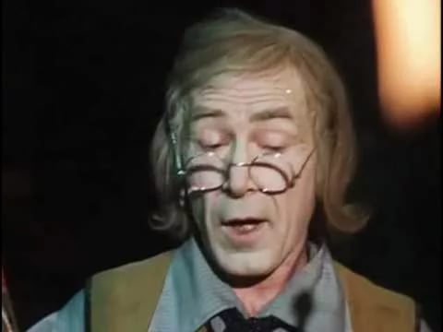
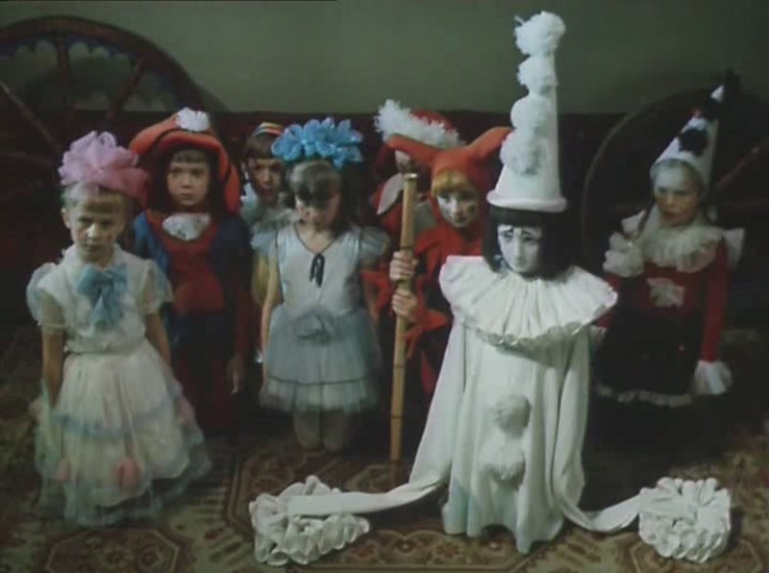
Песня папы Карло и кукол «Страшный Карабас»
Исполнитель один. Исполняется в очень умеренном, медленном темпе.
Поет ансамбль. Исполняется в быстром темпе. Ритмичная.

Slide 5
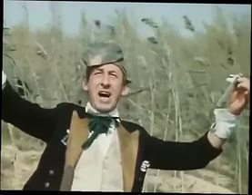
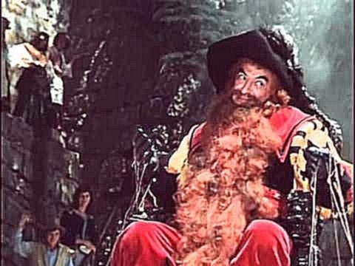
Песня Дуремара и Карабаса Барабаса
Исполнитель один. Форма двух частная. Динамика не очень громкая. Ритм то быстрый, то медленный.
Исполнитель один. Форма двух частная. Медленная.

Slide 6
Песня-танец лисы Алисы и кота Базилио
Исполняет дуэт. Динамика не очень громкая. Жанр танцевальный. Ритм мелодичный.

Slide 7
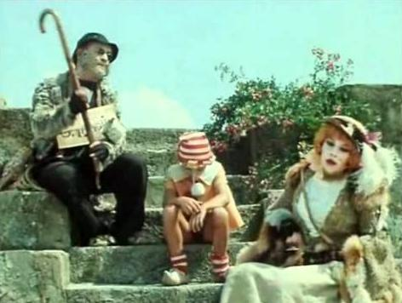
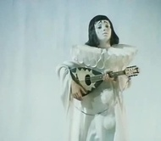
Песня «Поле чудес» и песня Пьеро
Исполняет дуэт. Жанр танцевальный. Исполняется в быстром темпе.
Исполнитель один. Ритм медленный, плаксивый.

Slide 8
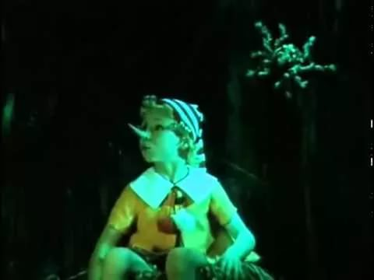
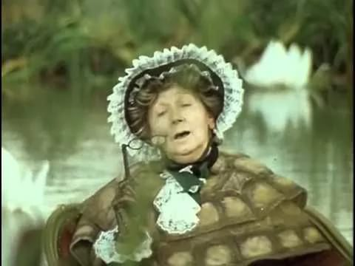
Песня Пауков и Буратино и песня черепахи Тортилы
Исполнитель один. Мелодия медленная, не громкая.
Исполняет дуэт. Ритм быстрый и медленный.

Slide 9
Понравилась больше всего песня-танец лисы Алисы и кота Базилио.
Потому что эта песня нежная, мелодичная, немного даже хитрая.

Slide 10
Сыграла бы роль лисы Алисы.
Лиса Алиса очень хитрая и любопытная. Ее интересуют только деньги, потому что они бедно живут. Мне ее очень жаль.

